Slide 1
Условия и порядок предъявления иска

Slide 2

Иск является обращением заинтересованного лица к суду с требованием о защите его субъективного права или охраняемого законом интереса.

Slide 3
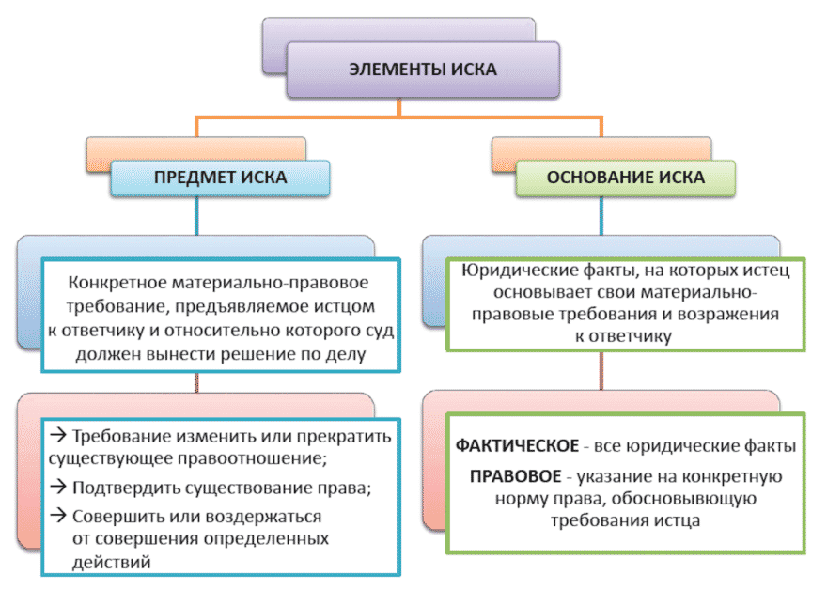

Slide 4
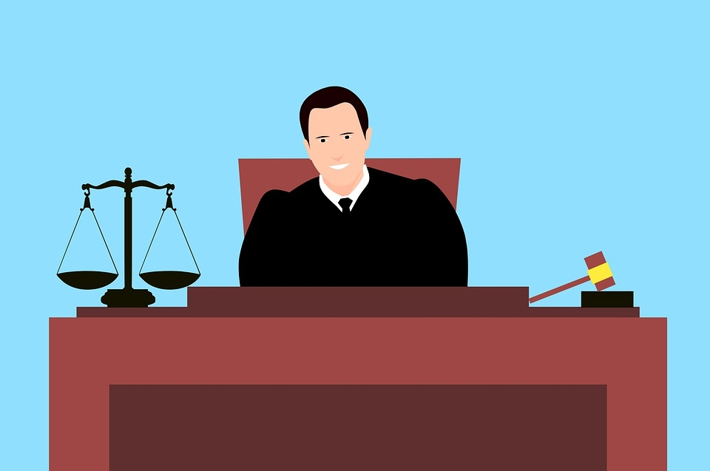
Статья 133 ГПК РФ устанавливает, что судья в течение 5 дней со дня поступления искового заявления в суд обязан рассмотреть вопрос о его принятии к производству. Из этой статьи следует, что вопрос о принятии заявления судья решает единолично

Slide 5

Предъявление и принятие искового заявления влечет следующие процессуально-правовые последствия:
– лицо, предъявившее исковое заявление, становится истцом и приобретает все процессуальные права и обязанности, предоставленные законом;
– лицо, которое указывается в исковом заявлении как нарушитель права, становится ответчиком и также приобретает все права стороны.

Slide 6

При предъявлении иска необходимо соблюдение письменной формы искового заявления (ст. 131 ГПК РФ).
В заявлении должны быть отражены все требуемые ст. 131 ГПК РФ реквизиты, без которых суд не может принять его и приступить к рассмотрению. Необходимо, чтобы в заявлении было указано наименование суда, наименование истца, его место жительства (если истцом является организация, то ее место нахождения). А когда заявление подается представителем, то указываются его наименование и адрес.

Slide 7

В исковом заявлении должны быть указаны обстоятельства, на которых истец основывает свои требования (т.е. такие, которые входят в основание иска).
Также должны быть указаны доказательства, подтверждающие эти обстоятельства.

Slide 8

Принимая заявление, судья обязан проверить соблюдение требований процессуального законодательства как относительно предпосылок права на иск, так и относительно формы и содержания заявления. Если отсутствует хотя бы одна из предпосылок права на иск, заявление возвращается (ст. 135 ГПК РФ). Если же судья установит, что исковое заявление не отвечает требованиям, предъявляемым к его форме и содержанию (ст. 131, 132 ГПК РФ), то выносит определение об оставлении его без движения.

Slide 9

О принятии заявления к производству судья выносит определение, которое служит основанием для возбуждения гражданского дела в суде первой инстанции (ст. 133 ГПК РФ)

Slide 10
Спасибо за Ваше внимание.

